Slide 1
硕士研究生学位论文选题与写作
大连市高新园区凌海路1号
大连海事大学交通运输管理学院 薛大伸
邮编：116026

Slide 2
目录
一、完成学位论文的步骤
二、学位论文的基本要求
三、论文选题与开题
四、论文摘要与主要内容
五、评委对论文评价的关注点
六、结论与展望
七、关键词
八、外部环境分析
九、论文中的图

Slide 3
目录
十、 方法和算法
十一、论文题目和各级标题
十二、页码与页眉
十三、参考文献的格式
十四、论文排版的要求
十五、排版方法
十六、论文雷同检查与论文答辩

Slide 4

一、完成论文的步骤
合理选题
查阅文献
调查分析
发现问题
提出解决方案
在实际中验证方案

Slide 5
二、学位论文的基本要求
论文正文的字数（不计空格）不少于3万字（45页），不超过5万字（全日制研究生的论文正文不少于4万字）。论文的形式可以是专题研究、高质量的调查报告、高质量的企业诊断报告。
论文应用的理论要有一定的深度，论文要有独立的见解，要正确运用研究方法。论文要有参考价值和借鉴意义、直接或间接的经济效益和社会效益、要有可操作性，强调其应用价值。要综合运用知识，反映出调查研究、分析问题和解决问题的能力，强调个人的综合能力。

Slide 6
论文要逻辑性强、论文结构严谨、文字通顺流畅、要引用60篇以上的参考文献（MBA不少于50篇），其中包括20篇左右的外文文献，在正文中对引用的参考文献加引用标注（如上角标： XXXXXXX^{[1]} 。）。
论文强调针对性，提出的方案必须切实可行，能解决实际存在的问题，不能泛泛而谈。要有一下三个特点：
实践性：论文必须对实际问题有指导意义。
先进性：能体现国内外比较新的领域先进的管理思想，把现代管理应用于企业实际。
创新性：论文在分析问题、解决问题等过程中，必须体现出创造性解决问题的思路。

Slide 7
论文要围绕需要说明的观点，从各方面搜集丰富的材料，这些材料是分析提炼主题的基础。主题确立后，用大量翔实的材料来证明。使用材料时，必须紧扣论文主题，选择真实、新颖、典型的资料来对论点进行有效的论证。要使用近几年行业发展的数据。论文要有一定数量的图表。论文表达观点要严密、准确、流畅、精炼。用准确、规范、易懂的语言来进行有逻辑性的论证和推理。论文要提出好的解决方案、决策建议等，要能解决企业的实际问题。

Slide 8
三、论文选题与开题
选题要有前瞻性、实用性、新颖性、重要性。选题要在自己调查研究的基础上，紧密结合管理领域前沿的课题、热点的问题，要紧密结合我国改革与建设、企业管理或工作单位的实际需要。选题要针对现实、具体的企业管理、产业发展、区域经济等问题展开，不要过于宽泛。
提倡“小题大做”、“小题深做”，不得“大题小做”。

Slide 9
正确的选题实例：
××公司绩效考评系统设计
××公司ERP系统实施策略研究
××公司营销系统的改进
基于模糊神经网络的房地产软件项目成本估算
基于遗传算法的物流网络设计
大连市资源节约型交通发展策略研究
基于层次分析法的大连港口吞吐量预测
A公司生产经营策略研究
物流配送车辆路径选择

Slide 10
渤海湾海水入侵灾害监测信息系统平台建设
A驾校驾驶员培训模式研究
A公司生产经营风险防范
基于SSL协议的网上支付安全研究
A公司成本控制信息系统的设计与实现
分布式数据库同步机制的研究
物流企业客户关系管理模型的构建与应用
企业资本营销体系与策略
区域经济与海洋环境关联关系的研究
A公司经营效益预测

Slide 11
论文题目不超过20个汉字。开题报告不低于5000个汉字，开题报告的参考文献不少于20篇，其中外文文献不低于30%。个人汇报时间不超过10分种。开题答辩委员会通过开题报告后，方可进行论文的设计。一旦开题报告被通过尽量不要改题目，若更改题目，重新完成开题报告。
开题报告重点围绕论文的章节结构进行讲解。

Slide 12
四、论文摘要与主要内容
论文应包括以下部分：
封面
原创性声明及使用授权说明
中英文摘要及关键词
目录
选题的依据及意义、文献综述
论文主体：研究内容、设计方案、分析计算、实验研究等
结论（与展望）
参考文献
附录
致谢

Slide 13
论文是议论文，要有三要素：论点、论据、论证。解决方案要有针对性、先进性、可行性。
论文摘要主要阐明：研究背景、研究目的、研究方法、研究内容、主要结论。中文摘要在600～800字之间。关键词3～5个，中英文摘要中的关键词之间用分号（全角）分隔，英文摘要的关键词第一个字母要大写。
论文通常分为6章（不少于5章）：

Slide 14
第1章 绪论
  1.1 选题背景
  1.2 研究目的和意义
  1.3 国内外研究现状
  1.4 论文创新点
  1.5 论文结构安排（论文结构图或文字说明）
第2章 理论概述
第3章 外部环境分析
第4章 现状和存在问题分析
第5章 解决方案设计
第6章 方案的实施组织
结论与展望

Slide 15
五、评委对论文评价的关注点
关于选题（10分）：
选题背景
来源于工作实际，是所属领域（学科）的研究
范畴。
目的和意义
目的明确，具有必要性，具有应用前景

Slide 16
关于内容（45分）：
国内外研究现状
文献资料全面、新颖，总结归纳客观、正确
研究内容的合理性
研究内容明确、具体、适度，研究资料与数据全面、可靠
5. 研究方法的科学性
研究思路清晰、方案实际可行，资料与数据的分析科学、正确
6. 工作难度和工作量
具有一定难度，工作量饱满

Slide 17
关于成果（30分）：
7. 研究成果的价值
具有应用价值，能够产生经济效益或社会效益
8. 研究结果具有新颖性
能够体现出作者的新思路或新见解

Slide 18
关于写作（15分）：
9. 摘要
表述简洁、规范，反应应用研究的核心内容，
英文摘要翻译准确，关键词选择合理
10. 文字论述
具有较强的系统性和逻辑性，文字表达清晰流畅，图表、公式规范，图表名称英文翻译准确。
参考文献
引用文献真实、规范、贴切，文献新近。文献格式规范

Slide 19
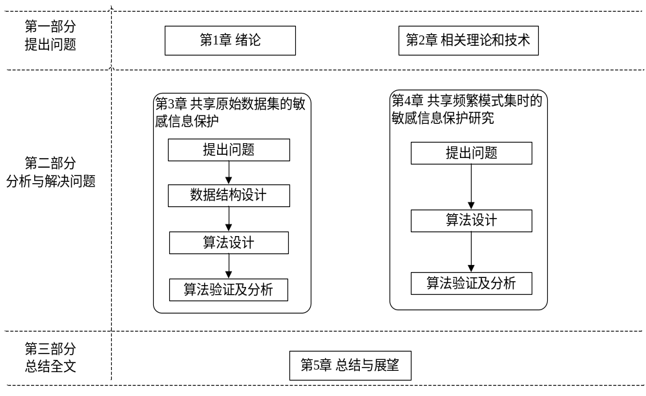
论文结构安排排版样式：

Slide 20
六、结论与展望
1. 总结：系统的概括应用研究所开展的主要工作及结论，明确指出作者在研究中的新思路或新见解，简要描述研究成果的应用价值。
2. 展望：对未来改进研究进行展望或提出建议
3. 不足之处：写明研究的不足之处。

Slide 21
七、关键词
以研究领域、研究方法、主要理论、所用工具等作为关键词。关键词的数量3—5个，全角分好分割。

Slide 22
八、外部环境分析
政治要素：分析对组织经营活动具有影响的政治因素和相关的法律、法规等。
经济要素：分析国家的经济制度、经济结构、产业布局、资源状况、经济发展水平以及未来的经济走势等因素。
社会要素：分析组织的文化传统、价值观念、教育水平等
技术要素：分析引起革命性变化的发明、与企业经营有关的新技术、新工艺等。

Slide 23
九、论文中的图
可以使用饼图、折线图、柱形图、条形图、散点图、组织结构图、流程图、矩阵图、概念图等。

Slide 24
十、方法和算法
方法：战略管理工具—PEST分析
“五力“模型分析
SWOT分析
价值链分析

Slide 25
算法：
遗传算法（GA）、 层次分析法（AHP）
神经网络、移动平均预测法（简单移动平均、二项移动平均、三项移动平均）
指数平滑预测法（简单指数平滑、二项指数平滑、三项指数平滑、温特斯指数平滑）
趋势外推预测法、回归预测法
灰色预测法、移动自回归预测法（ARIMA）。

Slide 26
十一、论文题目和各级标题
论文题目为一级标题，论文的每章（即二级标题，如：第1章 ××××）应有3~4个节（即三级标题，如：1.1 ×××），每节有3~4个目（即四级标题，如：1.1.1 ×××），目下使用编号，如：
（1）×××
1) ×××
① ×××
目下的编号在中文状态下编辑（全角），各级标题不得加引用标识。

Slide 27
编号不得使用“1”、“2”…。不得使用（一）、（二）、…。不得使用英文字母。不得使用Word中的项目编号。在带括号的编号后面不得加顿号、点号等。全篇文章编号要统一。

Slide 28
十二、页码与页眉
从第1章绪论开始编排页码（1、2、…）。
奇数页的页眉是论文题目，偶数页的页眉是论文的章名（如：第1章 绪论），参考文献、公开发表论文、致谢等的页眉分别是“参考文献”、“公开发表论文”、“致谢”等。即“参考文献”、“公开发表论文”、 “附录” 、“致谢” 等是二级标题。
页码与页眉自动生成

Slide 29
十三、参考文献的格式
参考文献的搜集要依靠手中现存资料、图书馆、书店、网络。以学术期刊、专著、教材、网络文章等为主，按照引用的先后次序排列。
参考文献类型：
专著[M]，论文集[C]，报纸文章[N]，期刊文章[J]，学位论文[D]，报告[R]，标准[S]，专利[P]，论文集中的析出文献[A]
电子文献类型：数据库[DB]，计算机[CP]，电子公告[EB]
电子文献的载体类型：互联网[OL]，光盘[CD]，磁带[MT]，磁盘[DK]

Slide 30
十三、参考文献的格式
A：专著、报告
[序号]主要责任者.文献题名[文献类型标识].出版地：出版者，出版年.起止页码（可选）
[1]刘国钧，陈绍业.图书馆目录[M].北京：高等教育出版社，1957.15-18.

Slide 31
十三、参考文献的格式
B:期刊文章
[序号]主要责任者.文献题名[J].刊名，年，卷（期）：起止页码
[1]何龄修.读南明史[J].中国史研究，1998,(3):167-173.
[2]OU J P，SOONG T T，et al.Recent advance in research on applications of passive energy dissipation systems[J].Earthquack Eng,1997,38(3):358-361.

Slide 32
十三、参考文献的格式
C:论文集
[序号]文献主要责任者.文献题名[A].原文献主要责任者（可选）.原文献题名[C].出版地：出版者，出版年.起止页码
[7]钟文发.非线性规划在可燃毒物配置中的应用[A].赵炜.运筹学的理论与应用——中国运筹学会第五届大会论文集[C].西安：西安电子科技大学出版社，1996.468-468.

Slide 33
十三、参考文献的格式
D：报纸文章
[序号]主要责任者.文献题名[N].报纸名，出版日期（版次）
[8]谢希德.创造学习的新思路[N].人民日报，1998-12-25（10）.

Slide 34
E：学位论文 、专利
[10] 金波.采用并联型液压系统的水轮机调速器控制系统研究[D].杭州:浙江大学,1998. 硕士博士论文
[12] 张楠.专利题名[P].中国,专利文献种类,专利号.2002. 专利
F：电子文献
[文献类型/载体类型标识]：[J/OL]网上期刊、[EB/OL]网上电子公告、
[M/CD]光盘图书、[DB/OL]网上数据库、[DB/MT]磁带数据库
[序号]主要责任者.电子文献题名[电子文献及载体类型标识].电子文献的出版或获得地址，发表更新日期/引用

Slide 35
十四、论文排版的要求
封面、扉页，无页码。目录自动生成，正文开始编页码，页码居中。
正文各段落：宋体、小四号字、非黑体
表：居中、不得宽度超界，表名位于表的上方，表名要求中英文对照，表名居中。正文写上见表n.n所示。表的上方下方各空一行。例：

Slide 36
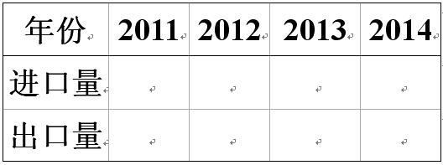
表3.1 简单结构网站的PageRank值的计算
Tab. 3.1 The Calculate of pageRank for the simple structure site
（三线表）
表名编号：表2.1 表名，表3.1 表名，表3.2 表名，…
同一个表在一页放不下时，第二页必须注明“续表”，并有表项。

Slide 37
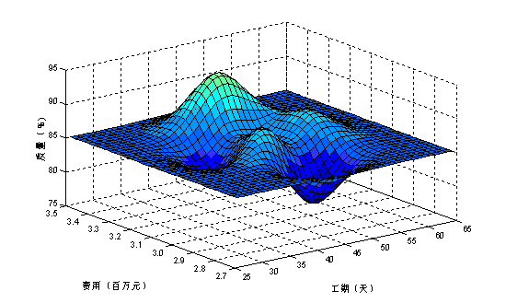
图：居中、小五字体、图名位于图的下方，图要求中英文对照，图名居中。例：
图3.1 三个网页的内部链接结构
Fig. 3.1 Internal link structure of three pages

Slide 38
图名编号：图2.1 图名，图3.1 图名，图3.2 图名，…
图的上、下方各空一行。图和表的宽度不得超过正文的左右边距。
同一个图必须放在一页内。图或表尽量使用Word绘制。下载和复制的图表应重新绘制。图元素必须进行组合。图的连接线适当使用粗线。
正文写上见图n.n所示。
图、表的中英文名称使用五号字号，图、表中的文字使用五号字号或小五字号。

Slide 39
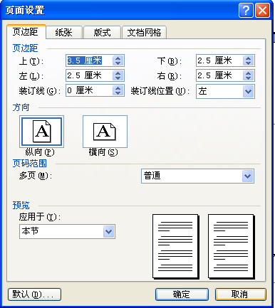
十五、排版方法
论
文
页
面
设
置

Slide 40
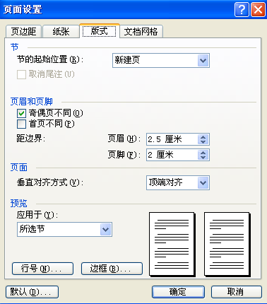

Slide 41
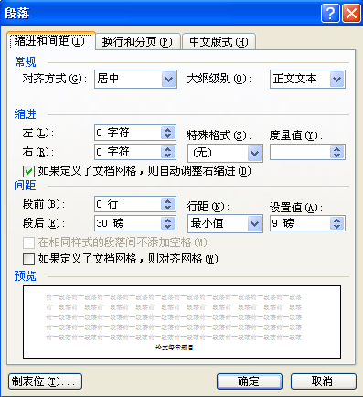
页眉段落设置：30磅或1.5行

Slide 42
目录是小四字号，多倍行距，设置值是1.25。
正文是小四字号，1.5倍行距。
页眉是五号字号。
参考文献以正文引用的先后次序编号，尽量使用近5年的文献，以期刊文献为主。

Slide 43
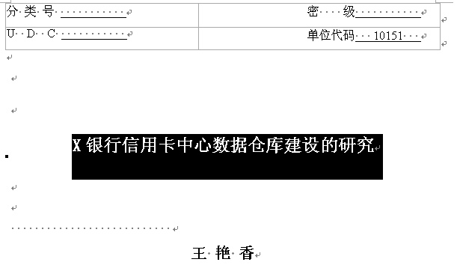
论文的题目格式：

Slide 44
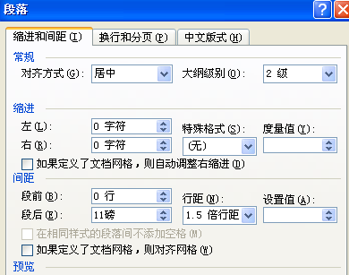

论文章标题的格式：

Slide 45
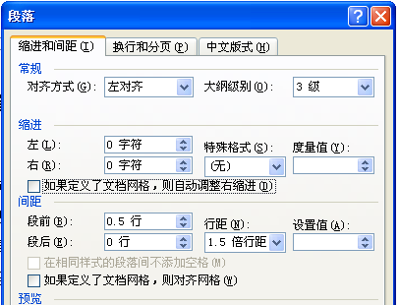

论文节标题的格式：

Slide 46
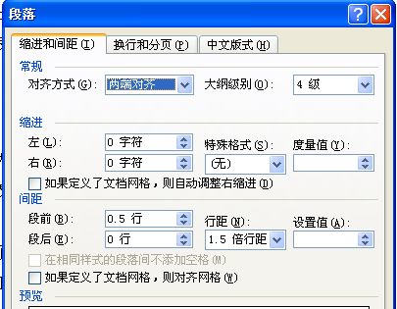

论文目标题的格式：

Slide 47
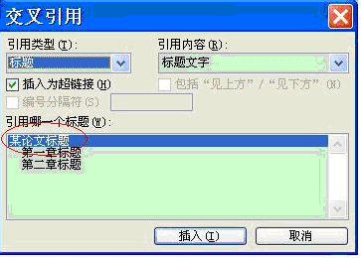
论文正文以后的奇数页页眉：
五号字，宋体，居中。
“插入” →“引用” →“交叉引用” 。

Slide 48
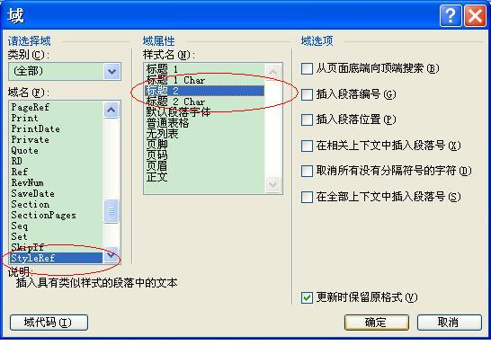
论文正文以后的偶数页页眉：
五号字，宋体，居中。“插入” →“域” 。

Slide 49
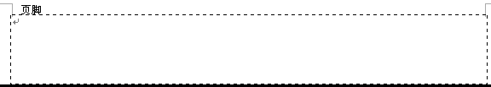
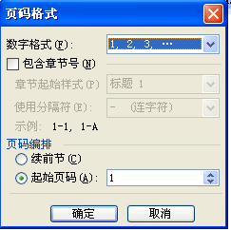

论文的正文页码：
“视图” →“页眉页脚” →设置页码格式

Slide 50
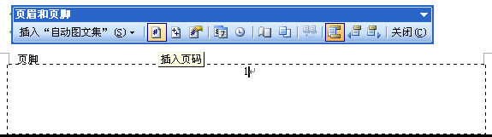
插入页码：

Slide 51
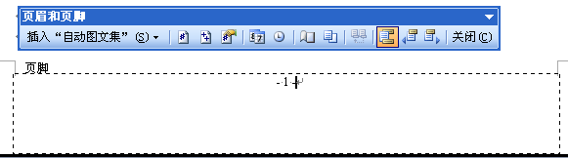
页码前加减号空格，页码后加空格减号
编辑页码：因奇偶页不同，奇偶页页码分别编辑。

Slide 52
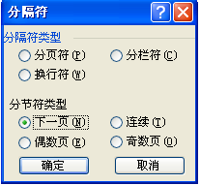
章之间分节：每一章是独立的一节。
“插入” →“分隔符”

Slide 53
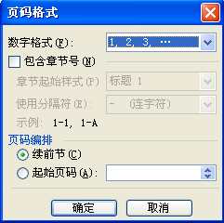
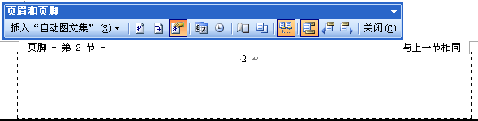
章之间页码的连续：

Slide 54
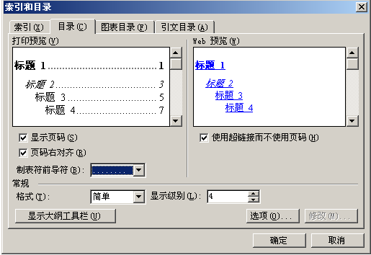
目录的自动生成：
“插入” →“引用” →“索引和目录”

Slide 55
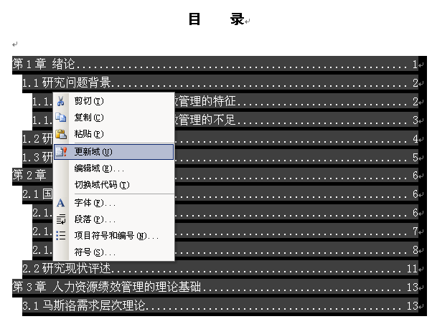
目录的更新：选中目录，鼠标右键→“更新域”

Slide 56
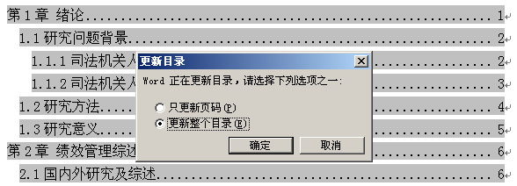
目录的更新： “更新整个目录”

Slide 57
十六、论文雷同检查与论文答辩
所有的论文必须经过国家教育部“学术不端行为软件系统”的测试，当雷同率≥29%时，不得参加答辩。参考文献所参考的内容均算作雷同。进行雷同检查时，交电子版的论文，并删除中英文摘要、参考文献、读研期间发表的论文、致谢、附录等内容。

Slide 58
论文外审。外审由三位专家学者完成，两票否决者，修改论文并推迟一年答辩。外审为盲审。答辩时个人报告时间为10分钟左右，PPT讲稿要做30页左右。5名评委中有4人同意通过毕业答辩并授予硕士学位时，方能正常毕业，否则推迟6～12个月，进行再答辩。
全日制研究生论文装订8本（学院5本、图书馆1本、学科1本、导师1本），论文装订地点：文济楼307室。

